Slide 1
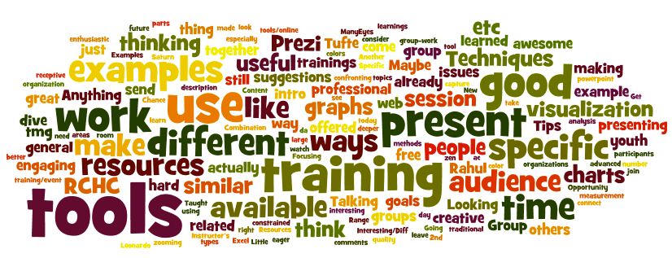
复杂性探索 complexity
王文旭
北京师范大学 系统科学学院

Slide 2
Outline
复杂性如何产生
简单规则孕育复杂行为
多体相互作用造成复杂行为
复杂性科学的研究方法
从数据出发
从实验出发
讨论与展望
复杂性科学展望
科研训练

Slide 3
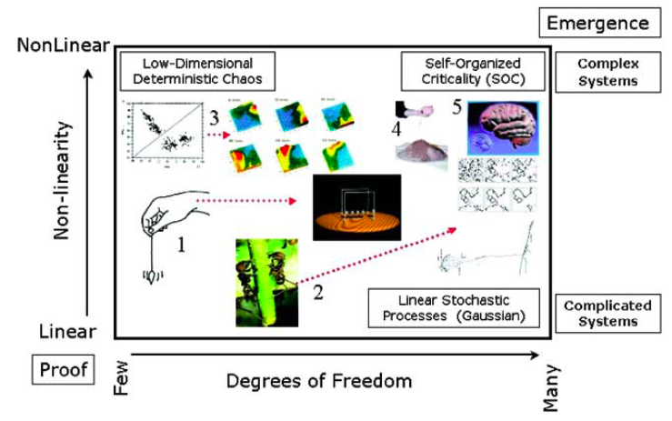
复杂性科学和复杂系统

Slide 4
I 简单规则孕育复杂行为
Chaos和蝴蝶效应
原胞自动机和生命游戏
图灵斑图
分形

Slide 5
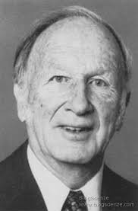
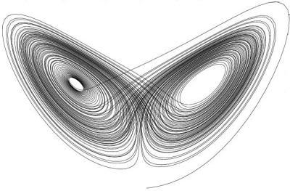
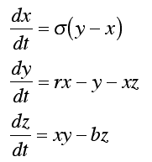
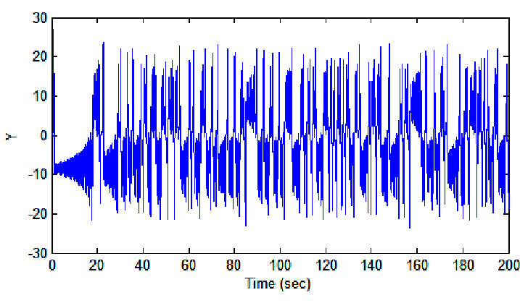
Chaos 和蝴蝶效应
Lorenz吸引子

Slide 6

蝴蝶效应
一只蝴蝶在巴西轻拍翅膀，可以导致一个月后在美国德州发生一场龙卷风。——爱德华-洛仑兹
Chaos 系统的普遍特点：初始敏感依赖性，造成牛顿机械宇宙观解体

Slide 7
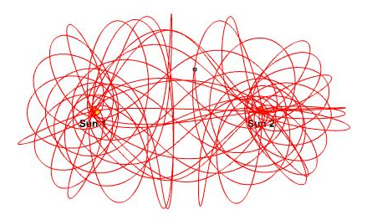

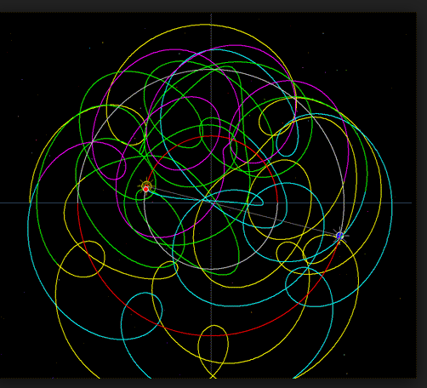
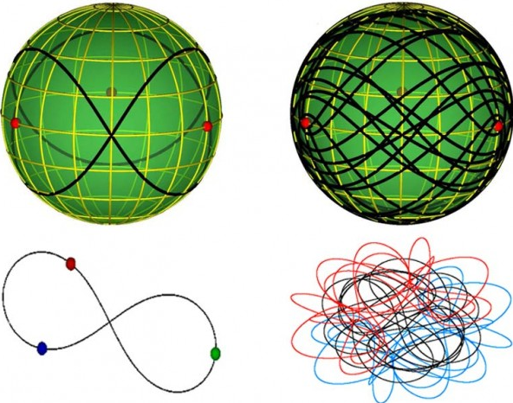
Chaos系统
地球有两个太阳
《三体》

Slide 8

元胞自动机（cellular automata）
生命游戏Game of life
每个格子有两个状态：生或死
对于每个生的格子
Each cell with one or no neighbors dies.
Each cell with four or more neighbors dies.
Each cell with two or three neighbors survives.
对于每个死的格子（空格）
Each cell with three neighbors becomes populated.

Slide 9
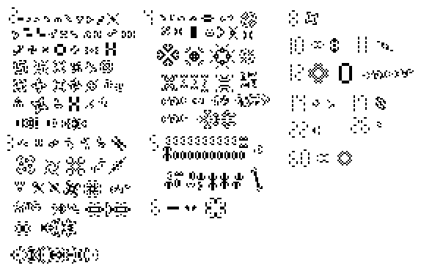
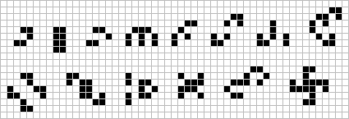
生命游戏产生的复杂斑图

Slide 10
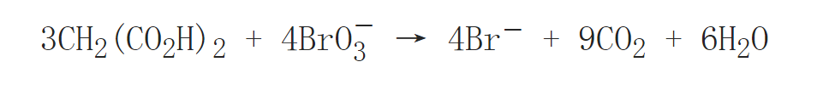
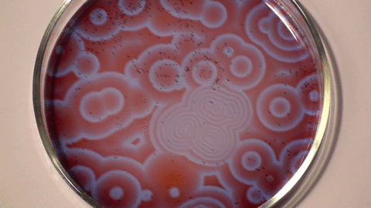
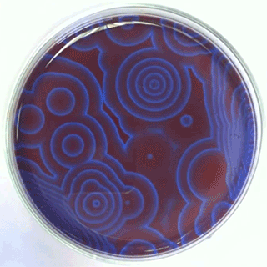
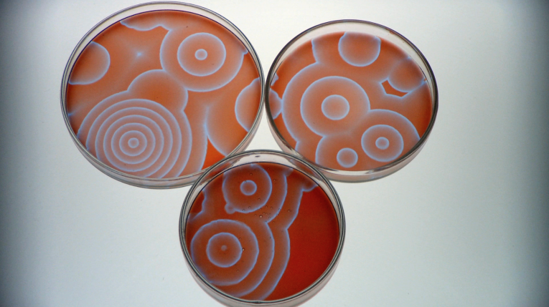
B-Z 反应

Slide 11
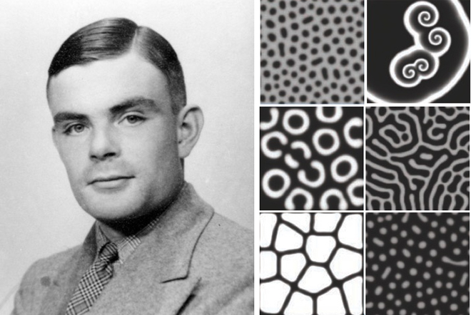
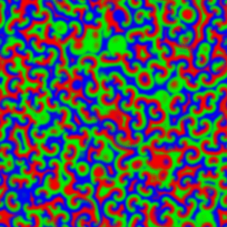
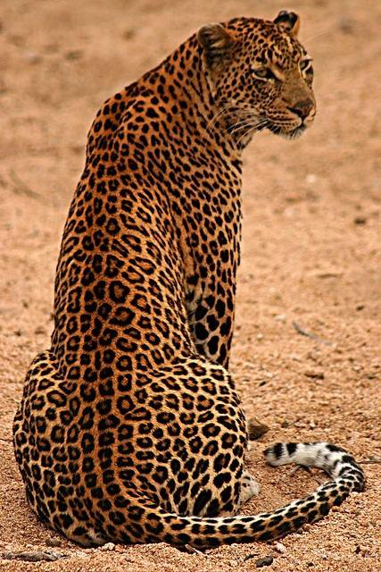
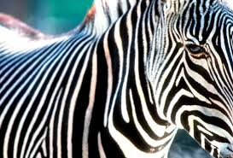
图灵斑图

Slide 12
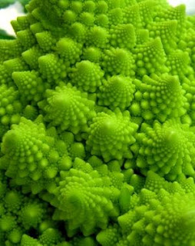
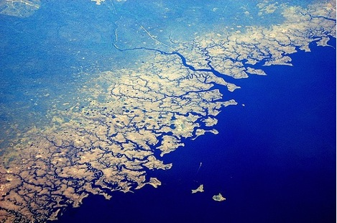
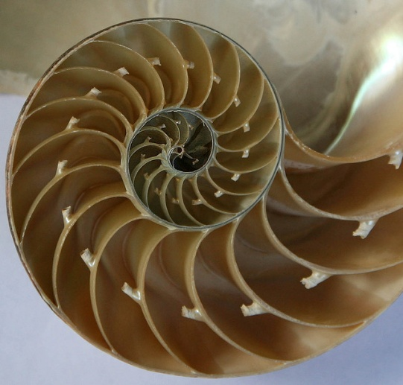
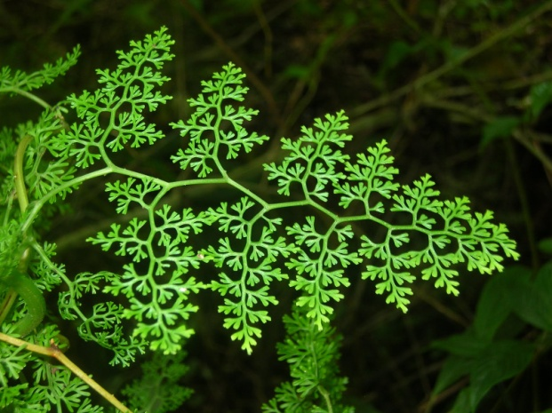
分形（fractal）
自相似（self-similarity）

Slide 13
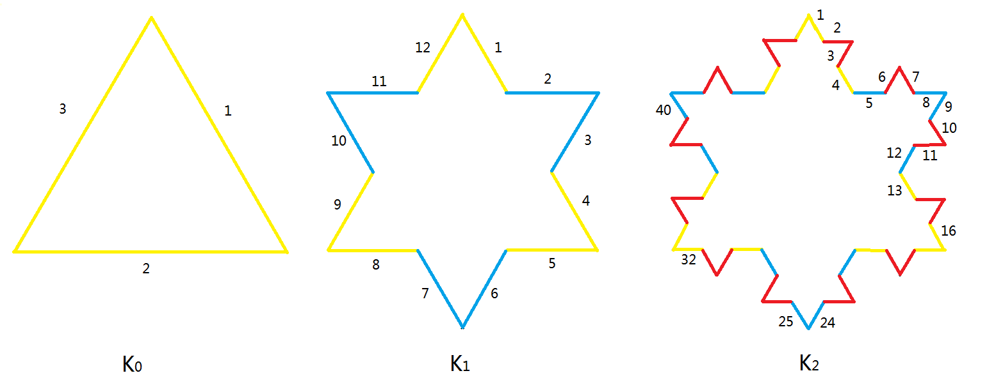


产生分形

Slide 14
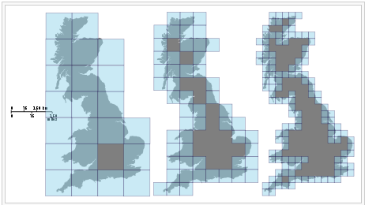
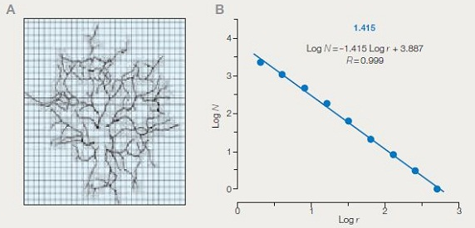
分形的度量

Slide 15
Remarks
由简单规则导致的复杂性研究相对比较成熟
主要涉及经典非线性动力学理论和方法

Slide 16
II 多体相互作用产生复杂性
动物群体行为
鸟群
鱼群
蚂蚁群落
萤火虫闪光同步
社会、经济、技术系统
社交网络
股票市场
汽车系统
生物系统
基因蛋白调控网络（P53基因调控网络和细胞命运）
神经网络和脑科学（秀丽线虫）
人工智能
AlphaGo和机器学习

Slide 17
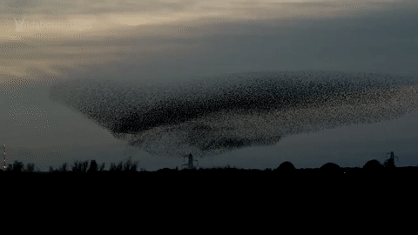
动物群体行为
椋鸟集群群

Slide 18
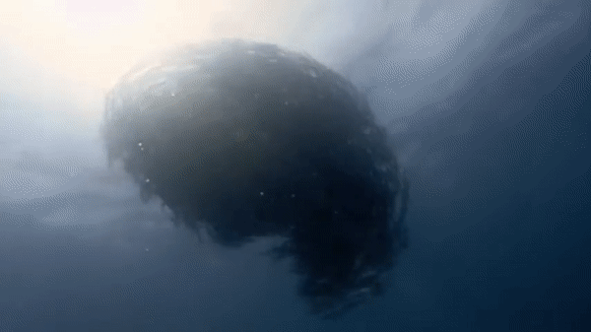
动物群体行为
鱼群集群现象

Slide 19
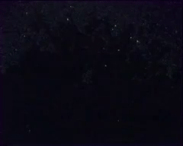

动物群体行为
萤火虫闪光同步
没有leader
自发形成同步行为

Slide 20
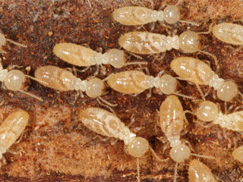

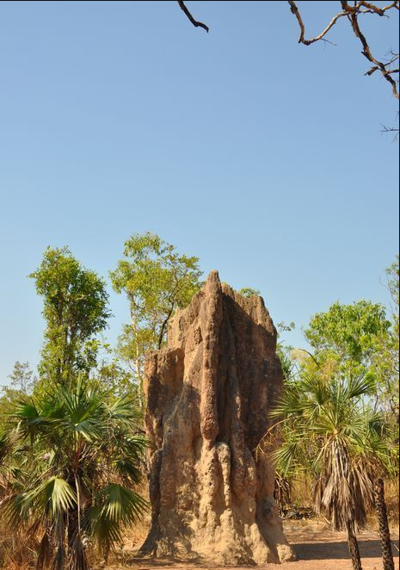
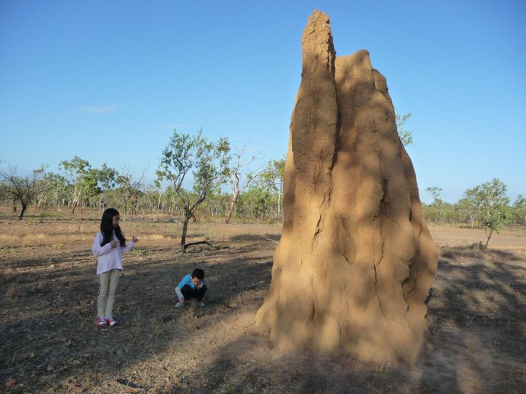
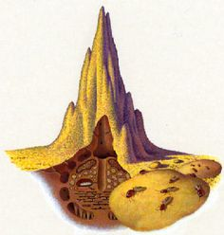
动物群体行为
白蚁群落

Slide 21
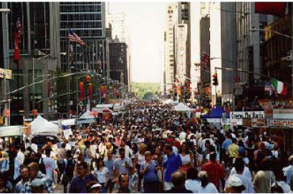


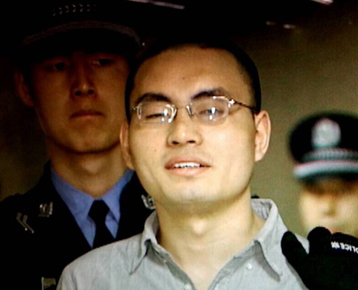

社交系统
谣言传播：微博秦火火
微信营销

Slide 22
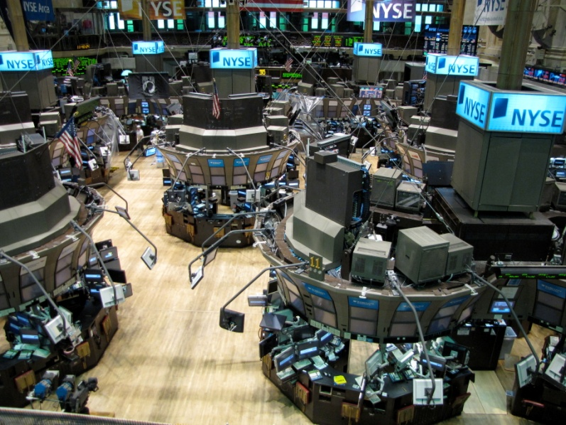


经济金融系统
股票市场
银行放贷和拆解

Slide 23
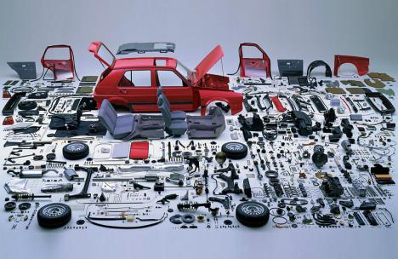

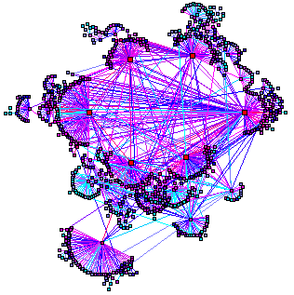
技术系统
WWW

Slide 24
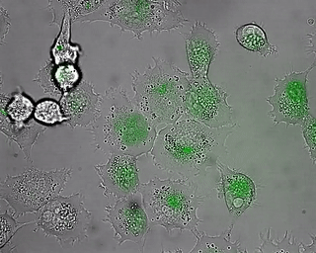
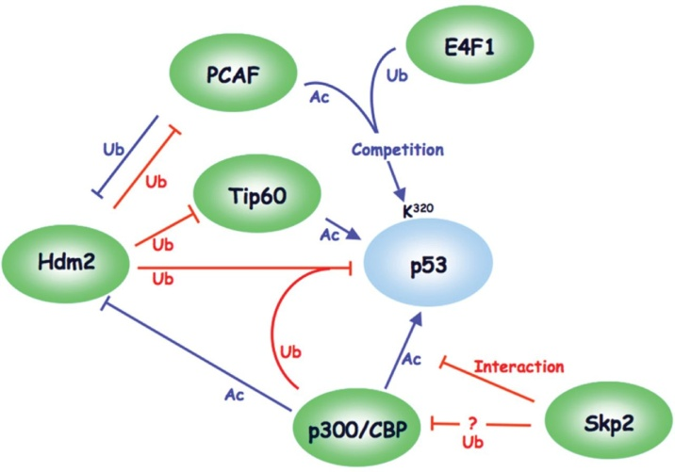
生物系统
P53调控网络控制细胞的修复和凋亡
抗癌系统

Slide 25
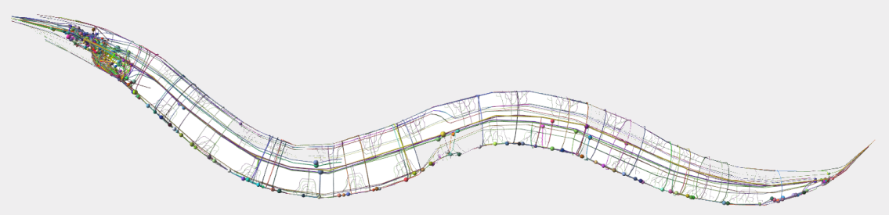
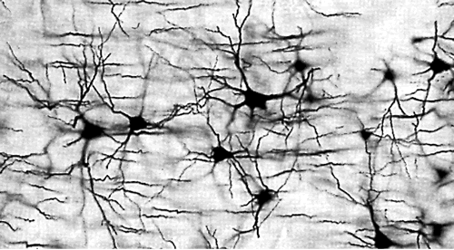
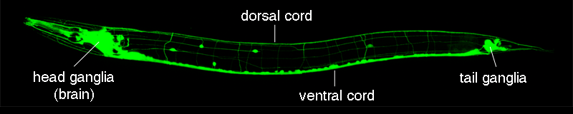
生物系统
秀丽线虫神经网络：302个神经元，能够完成非常复杂的生物功能
脑神经网络

Slide 26
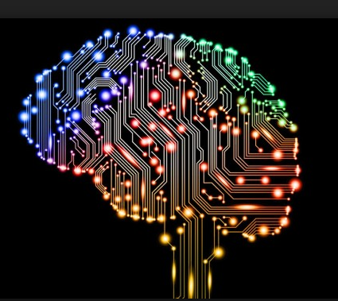
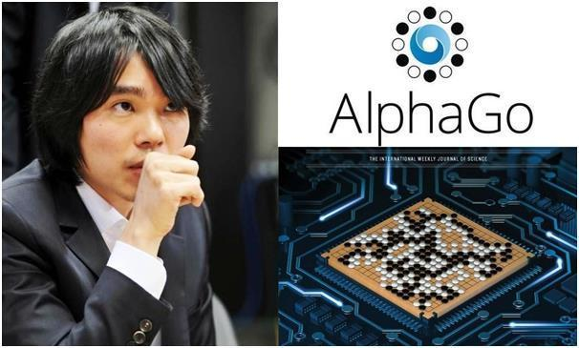
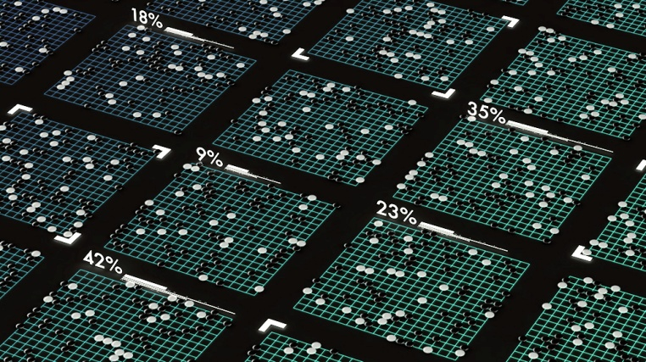
人工智能 AlphaGo
机器学习

Slide 27
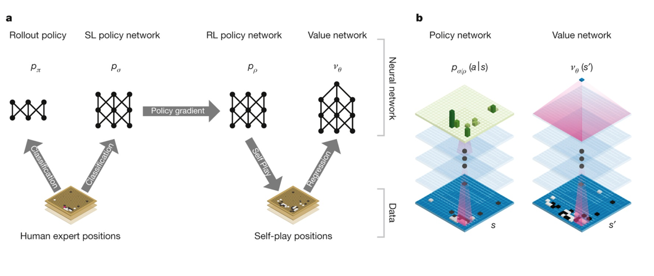
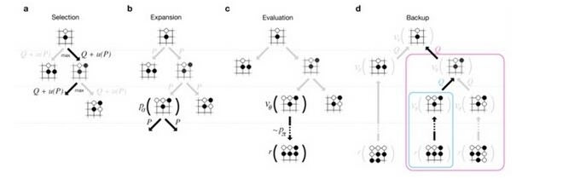
人工智能 AlphaGo
棋形识别和评估：深度学习（多层神经网络）
决策：强化学习（决策树+蒙特卡罗模拟）
人工智能的基础：理解人脑的工作原理
每一盘棋
3000美元的电量

Slide 28


现代复杂性科学研究方法
研究路线图
神经基础
生命体
数据
实验
群体行为：
决策、移动、社交、经济
输运、传播、博弈和合作、危机、同步、
生态、环境、生物多样性。。。。

Slide 29
复杂性科学研究方法
基于数据的研究
基于实验的研究

Slide 30
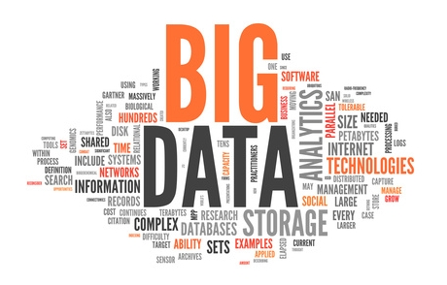
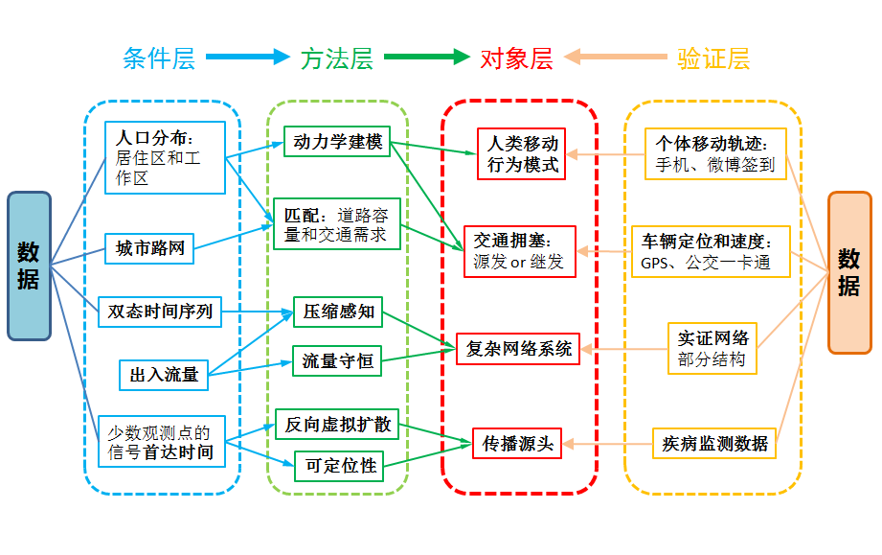
从数据出发
Data poor
Data rich

Slide 31

传播溯源

Slide 32



传播溯源
时间反演虚拟扩散法
源头的可定位性
H1N1 in China in 2009
特点：
观测节点少
计算复杂度低
达到理论上限
应用范围广
Z. Shen, S. Cao, Y. Fan, Z. Di, W.-X. Wang,
H. E. Stanley, PRE (2015)。

Slide 33



从实验出发
实验组
结论
实验
比较
差异显著性
对照组
建模
排除干扰因素，鉴别因果关系

Slide 34






交通出行时间选择行为实验
被试自发达到理论预测的用户均衡
反馈信息对被试选择的影响不大
持续的波动现象

Slide 35
Remarks
现代复杂性科学属于交叉学科
涉及数学、物理、计算机、生物、社会、心理学等学科
有重要的科学价值和广泛的实际价值

Slide 36

复杂性研究展望
21世纪是复杂的世纪——史蒂夫. 霍金
复杂性研究任重而道远，需要多学科的交叉和融合，需要有潜力的青年人才。

Slide 37
谈谈科研

Slide 38
谈谈科研
研究生和本科生的最大区别？
科研的核心？

Slide 39
谈谈科研
研究生和本科生的最大区别？
答：本科学习知识，研究生阶段创造新知识
科研的核心？
答：创新

Slide 40
科研能力的培养
科研需要培养的三种能力：好奇心、洞察力、专注力
科研人员与技术员的区别：why and how

Slide 41
科研训练的收获
成就感
发表文章
文章被很多人引用
觉得自己是科学家
人类的知识因为你的工作向前推进了一点
发现的乐趣
科学的思考方法和学习能力——能够胜任任何工作

Slide 42
个人介绍
个人主页： http://sss.bnu.edu.cn/~wenxuw
在Nature Communications（3篇 IF=11.9）、英国皇家学会Interface（1篇）和Open Science（2篇）、Physical Review Letters（4篇）、Physical Review X（1篇IF=9.0）、 Physics Reports（1篇 IF=24.6）、 Scientific Reports（6篇）等期刊发表SCI文章100余篇，专著1部
SCI引用3300余次，6篇文章引用过百次，3篇文章为ESI高被引（1%），8篇文章为ESI扩展版高被引（3%），H-index=32，入选Elsevier 2014 和2015 中国高被引学者
获得教育部自然科学一等奖、安徽省科学技术一等奖
王文旭，教授，北京师范大学复杂性研究中心主任，青年千人计划、北京市科技新星，兼任Chinese Journal of Physics 副主编、Frontiers of Computer Science 编委、《网络科学与工程丛书》编委。主要从事复杂性科学、交通科学和群体决策行为研究。

Slide 43
谢谢
欢迎对复杂性科学有兴趣的同学来北京师范大学系统科学学院读研

Slide 46


蛋白质相互作用网
美国生物技术公司商业关系网
WWW

